Slide 1
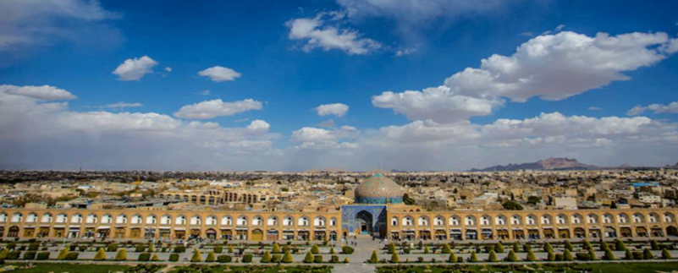
معرفی شهر اصفهان
تاریخی
از لحاظ
تهیه کننده: محمد مهدی اصفهانیان
نوروز 1398

Slide 3
پیشینه تاریخی
آقا میر سید جناب مؤلف کتاب الاصفهان به نقل از طبری بنای این شهر را به اسکندر نسبت می دهد و در این باره می نویسد: « چون اسکندر امر کرد، چندین شهر ساخته شود، 12شهر ساخت شد و همه را اسکندریه نامید، یکی از آنها شهری است در اسپاهان که آن را جی گویند.
حافظ ابونعیم بنای شهر اصفهان را به اسکندر نسبت داده که بدست جی پسرزاده اصفهانی بنا گردید.
شیخ جابری انصاری مؤلف کتاب تاریخ اصفهان و ری که خود از دانشمندان بزرگ و مفاخر شهر اصفهان است. بنای شهر اصفهان را به پادشاهان افسانه ای و ملی ایران نسبت داده و می نویسد: « اسپهان از اقدام بلاد است. نخستین بنام جی می خواندند و این نسبت به پادشاهان جیانست که قرنها پیش از کیانیان و پیشدادیان شاهی ایران داشتند و جی به معنی پاک است و توایخ به اختلاف است بانی را طهمورث گویند که چهار دیه دردشت، جوباره کوشک و کران را به یکدیگر پیوست داده و بعد جمشید برآبادی شهر و نواحی افزوده است.
استاد محمد مهریار بنای شهر را بدست آریائیها که حدود 2000 سال قبل از میلاد مسیح به فلات مرکزی ایران آمده اند دانسته ودرباره قدمت شهر چنین می نویسد: « شهراصفهان از جمله بلادی است که شاید تاریخ و سابقه آن به سابقه و قدمت کشور ایران می رسد.
از مطالعه مدارک تاریخی و جغرافیائی قدیم چنین دریافت می شود که اصفهان در عهد ساسانیان اهمیتی به سزا داشتند و مخصوصاً جنبه دفاعی آن که مرکز تجمع سپاه بود. برارزش جغرافیائی آن افزوده است. و نکته دیگر اینکه فعلاً آثار تاریخی که زمان آنها به پیش از ساسانیان برسد در دست نیست و آثاری چون، آتشگاه و باروی آن درنصرآباد، دیوار خشتی درمسجدجامع و پل شهرستان از جمله نمونه های هستند که از دوره ساسانیان بجا مانده اند. اما بلحاظ، عناصری چون ویژگیهای طبیعی منطقه اصفهان، گویشهای باستانی موجود در نواحی اطراف شهر و نیز نام اصفهان و بسیاری از روستاها و شهرهای وابسته به آن مانند: سین، آدریان، آذرخواران، آذرمناباد، سروش آذران، خوزان و فرمان ویسنا و ... می توان به قدمت اصفهان به خیلی بیش از ساسانیان پی برد.

Slide 4
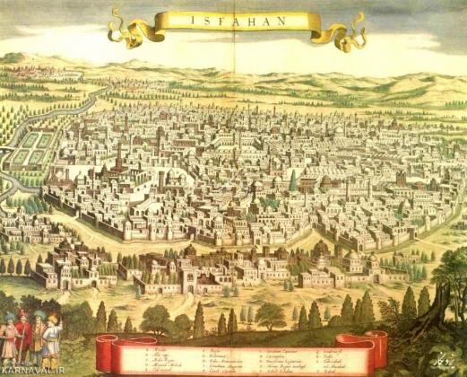
پیشینه تاریخی
استاد محمد مهریار بنای شهر را بدست آریائیها که حدود 2000 سال قبل از میلاد مسیح به فلات مرکزی ایران آمده اند دانسته ودرباره قدمت شهر چنین می نویسد:
« شهراصفهان از جمله بلادی است که شاید تاریخ و سابقه آن به سابقه و قدمت کشور ایران می رسد. از مطالعه مدارک تاریخی و جغرافیائی قدیم چنین دریافت می شود که اصفهان در عهد ساسانیان اهمیتی به سزا داشتند و مخصوصاً جنبه دفاعی آن که مرکز تجمع سپاه بود. برارزش جغرافیائی آن افزوده است. و نکته دیگر اینکه فعلاً آثار تاریخی که زمان آنها به پیش از ساسانیان برسد در دست نیست و آثاری چون، آتشگاه و باروی آن درنصرآباد، دیوار خشتی درمسجدجامع و پل شهرستان از جمله نمونه های هستند که از دوره ساسانیان بجا مانده اند. اما بلحاظ، عناصری چون ویژگیهای طبیعی منطقه اصفهان، گویشهای باستانی موجود در نواحی اطراف شهر و نیز نام اصفهان و بسیاری از روستاها و شهرهای وابسته به آن مانند: سین، آدریان، آذرخواران، آذرمناباد، سروش آذران، خوزان و فرمان ویسنا و ... می توان به قدمت اصفهان به خیلی بیش از ساسانیان پی برد.

Slide 5
حکومت شکل گرفته در منطقه
اصفهان در دوره هخامنشیان
در زمان هخامنشیان به دلیل قرارگیری اصفهان در محل تقاطع راه های عمده و وجود اقامتگاه سلطنتی در آن، به عنوان یکی از شهرهای مهم محسوب می شود تا آنجا که استرابون جغرافی‌دان یونانی، از این شهر به عنوان مرکز کشور ایران نام می برد. تاریخ دانانی همچون ابن فقیه همدانی، موسی خورنی، الاصطخری، ابن حوقل، المقدسی، یاقوت حموی، ابوالفدا و ابن خلدون این واقعه را در نوشته هایشان در مورد اسکان یهودیان در اصفهان سخن به میان می آورند و اتفاق نظر دارند که با فتح بابِل توسط کورش بزرگ و آزاد سازی یهودیان از اسارت نبوکدنصر شاه بابل تعدادی از آنها در ایران و در منطقه ای به نام دارالیهودیه ساکن شدند. این منطقه در کنار جی قرار داشت و بعدها با اتصال جی و دارالیهودیه به یکدیگر شهر اصفهان پدید آمد.
اصفهان در دوره اشکانیان و ساسانیان
در زمان اشکانیان اصفهان به عنوان مركز و پايتخت يكی از ايالت هاي وسيع پادشاهان اشکانی در نظر گرفته شد.
یزدگرد اول پادشاه ساسانی یک پادگان نظامی در اصفهان ایجاد کرد تا آموزش و اعزام نیروهای کمکی در آن صورت گیرد. نیروهای ثابت نیز در سه مرکز نظامی در مرو، گرگان و تیسفون آموزش داده می شدند. به همین دلیل می توان گفت که نام اسپهان (به معنای جایگاه ارتش) از روزگار ساسانیان بر اصفهان نهاده شده است. کتاب های تاریخی به اسکان سواره نظام های ساسانی در سبزه‌زارهای پیرامون اسپهان در هنگام صلح اشاره می کنند.
اسپهان و ارمنستان همواره یکی از محل های اسکان ولیعهد ساسانیان بوده اند اما اسپهان نشیمن‌گاه و قلمرو نفوذ اعضای هفت خانواده بزرگ ایرانی صاحب نفوذ در پادشاهی (واسپوهران) نیز بوده است و به همین دلیل در آن زمان امتیازات خاصی برای آن در نظر گرفته می شد.

Slide 6
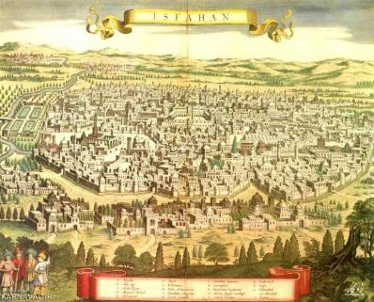
حکومت شکل گرفته در منطقه
اصفهان پس از ورود اسلام به ایران
در منابعی که از تاریخ ایران در زمان ورود اسلام سخن می گویند از شهری به نام جَی در مکان فعلی محله جی و یهودیه در سه کیلومتری غرب جی نام برده شده است. منطقه جغرافیایی شهر نیز با نام اسپاهان یا اسپهان شناخته می شود. شهر اسپهان در سال 23 هجری توسط اعراب فتح شد و مانند دیگر شهرهای ایران تا آغاز سده چهارم هجری زیر سلطه آنها قرار داشت. در زمان خلیفه منصور عباسی کارهای زیادی برای آبادانی آن صورت گرفت. وی دستور احداث کاخی بزرگ در روستای خشینان در محل احمدآباد امروزی صادر کرد سپس بارویی به دور شهر اصفهان کشید و در همین زمان خشینان به جویباره (یهودیه) متصل شد.
در سال ۳۱۹ ه.ق. مردآویج زیاری اصفهان را تصرف کرد و آن را به عنوان پایتخت در نظر گرفت. رکن‌الدوله دیلمی نیز در سال ۳۲۷ قمری این شهر را به عنوان پایتخت سلسله دیلمیان برگزید. از همین دوران سیر پیشرفت در اصفهان از سر گرفته می شود و بسیاری از اهل دانش به سوی آن می آیند.
اصفهان پس از ورود اسلام به ایران

Slide 7
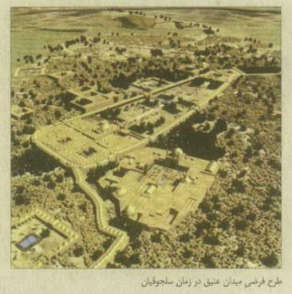
حکومت شکل گرفته در منطقه
اصفهان در دوره سلجوقیان
در سال ۴۴۲ ه.ق، طغرل سلجوقی اصفهان را با ویرانی های بسیار به دست آورد و سپس ابولفتح مظفر نیشابوری حاکم طغرل در این شهر ۵۰۰٬۰۰۰ دینار را صرف آبادانی شهر کرد و به مدت سه سال از مردم مالیات دریافت نکرد. توسعه سریع شهر باعث شد که مردم گریخته از شهر دوباره به آن بازگردند و رونق در اصفهان از سر گرفته شد. طغرل، پایتخت حکومتش را در اصفهان گذاشت و این پیشرفت و گسترش تا زمان آلب ارسلان ادامه پیدا کرد. اوج شکوه اصفهان را می توان در دوران ملکشاه مشاهده کرد. در همین زمان بود که خواجه نظام الملک طوسی با تدابیر بسیار شهر را به منزلت بالایی رساند به طوری که جمعیت شهر دو برابر و بناهای زیبایی در آن ساخته شد.
با روی کار آمدن خوارزمشاهیان و حمله مغول آسیب های فراوانی به اصفهان وارد آمد و این شهر در سال 639 ه.ق به دست مغولان افتاد.

Slide 8
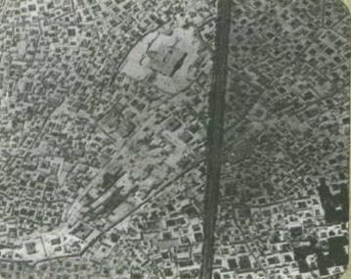
حکومت شکل گرفته در منطقه
اصفهان در دوره صفویه
در سال ۱۰۰۶ ه.ق، پایتخت صفویه، توسط شاه عباس صفوی، از قزوین به اصفهان منتقل شد. دلیل این کار علاقه وی به طبیعت، دوری از مرزها، کاهش دادن قدرت قزلباشان، بهبود تجارت و ترس شاه عباس از پیشگویی منجمان در مورد در خطر بودن جان او در قزوین ذکر شده است. مسجدها، آب انبارها و کاروانسراها، پدید آمدن شبکه ‌های کامل ارتباطی و آبیاری به ابتکار شیخ بهایی و تقویت زیربنای کشاورزی با بنیان نهادن شهر بازرگانی نجف آباد در چند کیلومتری غرب اصفهان برای تهیه آذوقه شهر از جمله اتفاقات مهم اصفهان در این دوره بود.
این اتفاق ها باعث شد تا اصفهان برتری و اقتدار خود را در میان شهرهای خاورمیانه از دوره شاه عباس اول تا مرگ شاه عباس دوم حفظ کند. افزوده شدن محله های عباس‌آباد، جلفا، گبرآباد و اسپهان و ساخته شدن ۱۳۷ کاخ، ۱۶۲ مسجد، ۴۸ مدرسه، ۲۷۳ حمام و ۱۲ گورستان برتری خاصی به این شهر بخشید.
ميدان عتيق در دوره صفوي

Slide 9
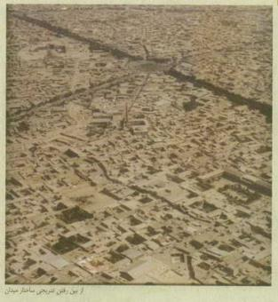
حکومت شکل گرفته در منطقه
اصفهان در دوره قاجاریه
اما اقتدار صفویان با حمله محمود افغان به این شهر درهم شکست و او توانست پس از 6 ماه محاصره سلسله صفویه را منقرض کند و موجب سقوط اصفهان شود.
در زمان سلطنت ناصر الدین شاه پسر وی، مسعودمیرزا ظل‌السلطان حاکم ارس، کردستان، لرستان، یزد و اصفهان شد. او به دلیل علاقه به داشتن نیروی نظامی شخصی، ارتش نظامی را با لباس و اسلحه ارتش اتریش و آموزش از سوی معلمان نظامی آلمانی در اصفهان به راه انداخت. همین امر سبب شد تا ناصرالدین شاه از بیم خودسری های وی، او را از حکومت سایر بلاد عزل کند و تنها اصفهان را به او بسپارد. ظل السلطان در مدت سی و چهار سال سلطه بر اصفهان بیش از ۵۰ اثر و بنای تاریخی و باغ ایرانی را ویران کرد.
ميدان عتيق در دوره ي قاجار

Slide 10
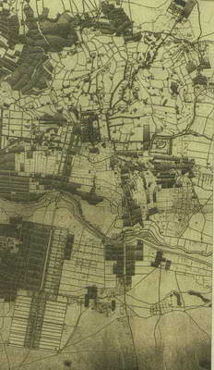
حکومت شکل گرفته در منطقه
اصفهان در دوره پهلوی
شهر اصفهان در دوره پهلوی به دلیل شرايط تاريخی و جغرافيايی خاص خود در کانون توجهات قرار گرفت و در راستای بازسازی اماکن تاریخی و توسعه صنعتی آن اقداماتی انجام شد. در شهریور ۱۳۲۰ و در جریان اشغال ایران توسط قوای متفقین (نیروهای بریتانیا و شوروی)، جنگ های محلی در اصفهان شدت گرفت و جدایی هایی را میان مردم افکند.
در نهایت در جریان انقلاب اسلامی ایران در ۱۴ مرداد ۱۳۵۷ بیشتر قسمت های شهر به اشغال مردم درآمد و شاه برای مقابله با آنها اعلام حکومت نظامی کرد. پس از پیروزی انقلاب اسلامی ایران، آبادانی هایی در این شهر صورت گرفت و به شکل امروزی خود درآمد. فراوانی آب و آلودگی کمتر در جنوب غربی اصفهان موجب توسعه این قسمت در سده های اخیر شده است.
ميدان عتيق در دوره ي پهلوی

Slide 11
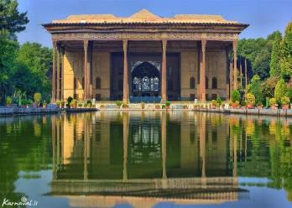
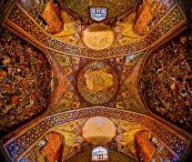
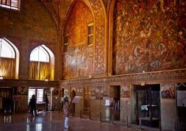
ساختمان ها و بناهای تاریخی
کاخ چهلستون
جاذبه های گردشگری اصفهان- عمارت چهلستون در اوایل قرن ۱۱ هـ . ق در میان، باغ و مجموعه بناها و کاخهای محوطه دولتخانه صفوی ساخته شده است. این عمارت عمدتاً به منظور پذیرائی رسمی از میهمانان و سفرای خارجی، ساخته شده است . نام چهلستون به نشانه کثرت ستونها و انعکاس تصویر بیست ستون در آب استخر است.
نقاشی های دیواری چهلستون زیر نظر هنرمند نامدار عصر صفوی ، رضا عباسی با خصلت بزرگ نمائی به شیوه مینیاتورهای ایرانی انجام گرفته است . چهار تابلو بزرگ داخل سالن ، صحنه هایی از میدانهای جنگ و مجالس پذیرائی پادشاهان صفوی را نشان می دهد . دو تابلو بزرگ میانی از الحاقات بعدی با موضوعات مشابه است که به قلم صادق نقاش باشی (هنرمند دوره قاجار) ترسیم شده است . متأسفانه بسیاری از نقاشی های دوره صفوی در زمان حکومت ظل سلطان ، تخریب گردیده است . از اشعار دلپذیر نجیب کاشانی که به (خط محمد صالح اصفهانی) ، بر پیشانی ایوان ستوندار مرقوم گردیده ، چنین مستفاد می گردد که این عمارت بی نظیر در اوایل قرن ۱۲ هـ.ق دچار آتش سوزی گردیده و در زمان، شاه سلطان حسین صفوی تعمیر شده است .

Slide 12
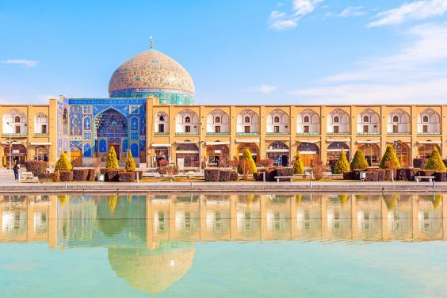
ساختمان ها و بناهای تاریخی
میدان نقش جهان (میدان امام)
یکی از زیباترین میدانهای جهان به طول حدود ۵۱۲ متر و عرض ۱۶۰ متر است که، در اطراف آن اطاق هایی در دو طبقه با یک اندازه و شکل احداث شده است . تعداد چهار اثر تاریخی بی نظیر در اطراف میدان قراردارد . عمارت عالی قاپو ـ مسجد امام ـ مسجد شیخ لطف اله و سر درب بازار قیصریه ، در وسط میدان اصلی ، زمین و دو دروازه سنگی چوگان بوده است . میدان امام امروزی یکی از مراکز خرید صنایع دستی و همچنین محل برگزاری، بسیاری از مراسم ملی و مذهبی می باشد . در هر هفته نماز پرشکوه جمعه در این میدان برگزار می گردد .

Slide 13
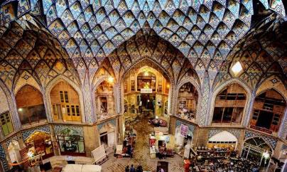
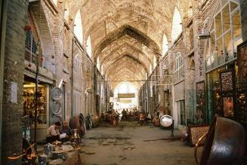
ساختمان ها و بناهای تاریخی
بازار قیـصـریه
سردرب قیصریه در شمال میدان امام (نقش جهان) ساخته شده است . این سردرب ، یکی از زیباترین نقاشی های مربوط به دوران صفویه را نشان می دهد . از این سردرب ، وارد یکی از زیباترین بازارهای جهان می شویم . این بازار در دوران صفویه مرکز، فروش کالاهای گران قیمت بوده است و نمایندگان شرکتهای خارجی در این مکان دارای حجره هائی بوده اند . بازار اصفهان یکی از بزرگترین بازارهای ایران است، که دارای قسمتهای مختلف می باشد و در هرقسمت کالاهای خاصی را به فروش می رسانند . برای مثال قسمت صنایع دستی ، طلا و نقره ، قالی ، کفش و غیره . بازدید از همه قسمتهای بازار ساعتها به طول می انجامد .

Slide 14
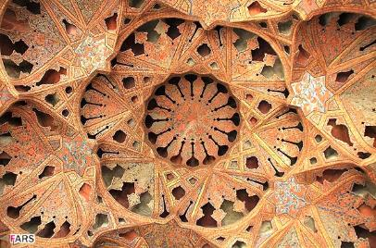
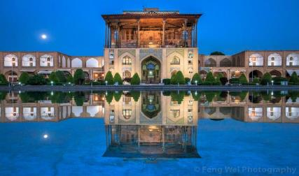
ساختمان ها و بناهای تاریخی
عمارت عالی قاپو اصفهان
عمارت عالی قاپو در قرن یازدهم هجری در شش طبقه احداث شده است. هر طبقه تزئینات هنری خاصی را دارا می باشد . از قسمتهای مهم این کاخ ، ایوان طبقه سوم ، حوض مسی در ا“ و تالار پذیرائی همین طبقه که با زیباترین نوع نقاشی و گچ بری تزئین شده است . تالار موسیقی طبقه ششم و تزئینات گچبری بی نظیر آن و اغلب کارهای هنری به وسیله رضا عباسی هنرمند مشهور آن دوران انجام شده است .

Slide 15
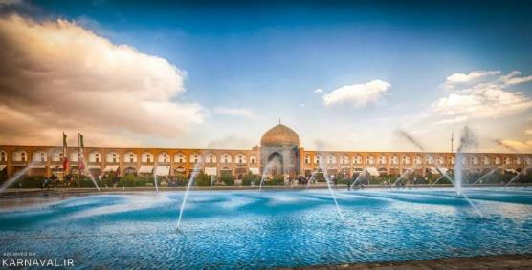
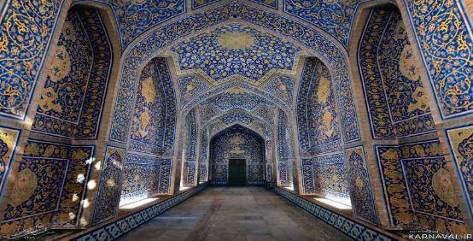
ساختمان ها و بناهای تاریخی
مسجد امام اصفهان
جاذبه های گردشگری اصفهان-در جبهه جنوبی میدان نقش جهان ـ (میدان امام) ـ ، یکی از زیباترین مساجد جهان اسلام قراردارد که به دستور شاه عباس اول ، توسط استاد علی اکبر اصفهانی احداث گردیده است . در مرحله اول سردرب اصلی و جلوخان ورودی، با دو مناره خارجی مسجد ساخته می شود . درب مسجد با ورقهای نقره و طلا تزئین گردیده، و مربوط به دوره شاه صفی ، جانشین شاه عباس اول است . در داخل مسجد یک حیاط اصلی و مرکزی ، با چهار ایوان و دو حیاط فرعی جانبی قراردارد . گنبد خانه جنوبی به صورت دو پوش اجرا گردیده و فضای بین این دوگنبد حدود ۱۲ متر ارتفاع دارد .

Slide 16
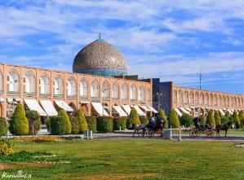
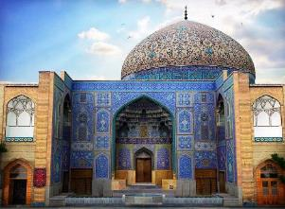
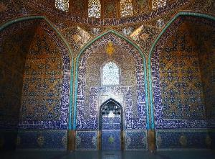
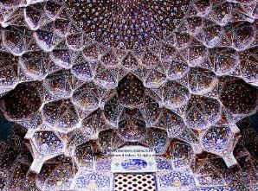
ساختمان ها و بناهای تاریخی
مسجد شیخ لطف اله
در ضلع شرقی میدان امام (نقش جهان) مسجدی قراردارد که در زمان شاه عباس اول صفوی ، هنگام احداث میدان و همراه با بناهای اطراف آن به منظور محل عبادت و حوزه تدریس مرحوم شیخ لطف اله ، که از علما و روحانیون بزرگ جبل عامل در لبنان بوده ، ساخته شده است . ساختمان مسجد در سال ۱۰۱۱ هـ . ق آغاز و در سال ۱۰۲۸ به پایان رسیده است. این مسجد دارای یک شبستان زیرزمینی است که کف گنبدخانه را از سطح زمین بالاتر قرارداده است . به خاطر استفاده های خاص علمی ـ مذهبی از این مسجد ، نیازی به احداث حیاط و مناره نبوده است .

Slide 17
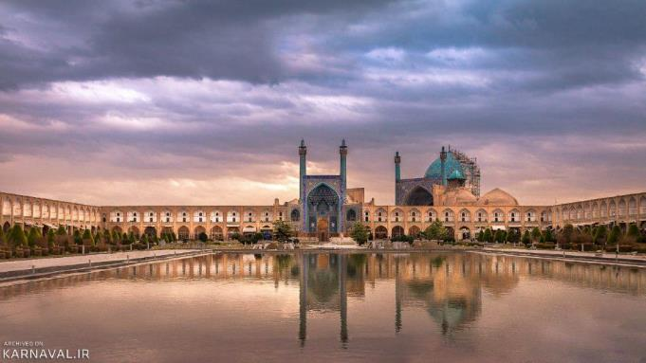
ساختمان ها و بناهای تاریخی
مسجد جامع
مسجد جامع اصفهان در گوشه شمال غربی میدان قدیم احداث گردیده است . مسجد اولیه در کنار روستای قدیمی یاوان و احتمالا بر روی یک بنای مربوط به قبل از اسلام احداث گردیده است . شهر اصفهان در سال ۲۴ هجری ، دین مبین اسلام را می پذیرد و اولین مسجد را در محل فعلی با ابعادی محدودتر در سال ۱۵۶ هجری می سازد . در قرن سوم هجری به علت گسترش شهر و ازدیاد جمعیت، مسجد وسیع تری بر روی مسجد اولیه پایه ریزی می گردد . عمده ترین سبک معماری به کار، رفته در مسجد مربوط به دوره سلجوقی، به شیوه رازی است .

Slide 18
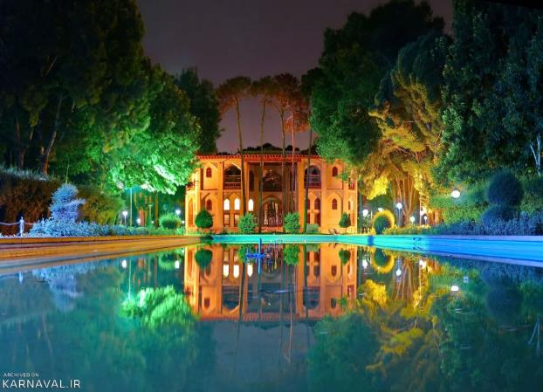
ساختمان ها و بناهای تاریخی
کاخ هشت بهشت اصفهان
کاخ هشت بهشت در میان باغ بلبل ، داخل مجموعه دولتخانه دوره صفوی در زمان، حکومت شاه سلیمان (در نیمه دوم قرن ۱۱ هجری قمری) ساخته شده است . موقعیت ممتاز باغ و عمارت هشت بهشت به گونه ای بوده که ورودی های باغ ، از کلیه اضلاع آن انجام می گرفته است . در جنوب باغ هشت بهشت در زمان شاه سلطان حسین ، مجموعه مدرسه و کاروان سرا و بازارچه احداث گردیده است .

Slide 19
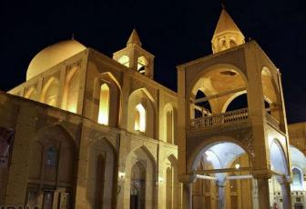
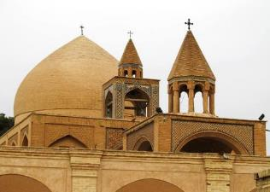
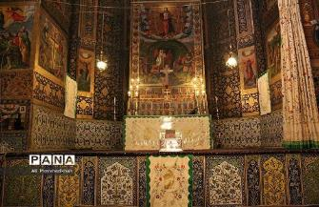
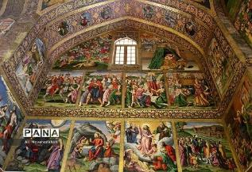
ساختمان ها و بناهای تاریخی
کلیسا و موزه وانک
در قرن یازدهم هجری ، تعدادی از ارامنه ساکن در ارمنستان فعلی به اصفهان منتقل گشته ، و در دهکده ای در جنوب غرب اصفهان سکونت داده شدند . نام آن دهکده را جلفا گذاشتند . پادشاهان صفوی براساس فرامینی که صادر کردند ، آزادی های مذهبی، برای آنها را تضمین نمودند و این اقلیت ارامنه را مورد حمایت قراردادند . در بین ساکنان جلفا ، تجار و افرادی که دانش فنی آن دوران را دارا بودند ، وجود داشتند . با کمک و مساعدت تجار ارمنی چند کلیسا از جمله کلیسای وانک احداث گردید . اکنون جلفا بخشی از شهر اصفهان محسوب می گردد . کلیسای وانک یکی از زیباترین، کلیساهای ایران است که دارای آمیخته ای از معماری ایرانی و اروپائی می باشد . داخل کلیسا تزئینات هنری از جمله گچبری ، نقاشی و طلاکاری وجود دارد . در کنار کلیسا ، موزه با ارزشی وجود دارد که در آن تابلوهای نفیس نقاشی ، کتب خطی و سایر اشیا نفیس هنری دیده می شود .

Slide 20
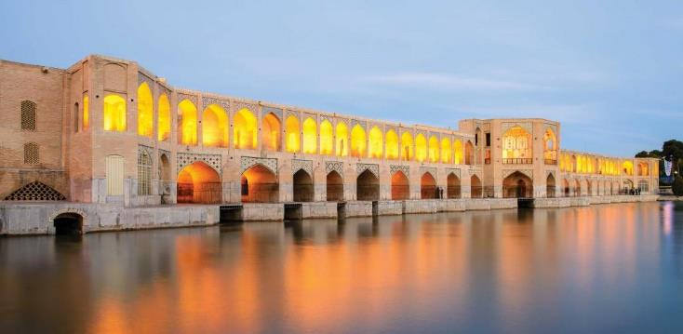
ساختمان ها و بناهای تاریخی
سی و سه پل
زمانی که اصفهان به عنوان مرکز حکومت دولت صفویه انتخاب می گردد ، جهت گسترش شهر به طرف جنوب متمایل می شود . و عنصر مهم شهرسازی در آن طرح ، محور چهار باغ بوده که از دروازه دولت به سوی جنوب احداث می گردد و حدود شش کیلومتر طول آن بوده است . این خیابان الزاماً از رودخانه عبور می نماید و بدین جهت معماران آن زمان، پل الهوردیخان را که به سی و سه پل معروف می باشد بر روی ، زاینده رود و منطبق بر محور چهارباغ ایجاد می نمایند .

Slide 21
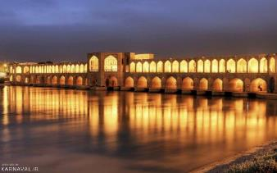
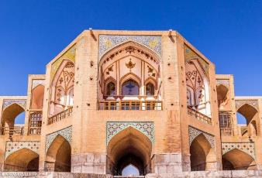
ساختمان ها و بناهای تاریخی
پل خواجو
در قسمت شرق رودخانه زاینده رود، پل خواجو از آثار دوره صفویه در سال ۱۰۶۰ هجری ، مصادف با زندگی شاه عباس دوم احداث شده است . پل خواجو در طراحی قدیم برای چندین منظور در نظر گرفته شده است . قسمت فوقانی برای حرکت سریع و عبور کالسکه ها، و چهارپایان بوده در حالی که بخش تحتانی عمدتاً برای حرکت آرام و توقف و تأمل عابرین پیاده بوده است . قسمت زیرین تماماً از سنگ و ملات ساروج ساخته ، شده و دهانه های عبور آب به صورت بند با تخته های قطور چوبی قابل کنترل بوده و با بستن کامل دهانه ها سطح آب در قسمت غربی پل بالا آمده و دریاچه کوچکی را به وجود می آورد . در سمت شرقی ، پلکانهای سنگی انسان را تا حد تماس با آب به پائین هدایت می کند . ضمن اینکه این پلکانها خود محلی برای نشستن و لذت بردن از مناظر طبیعی می باشد . در قسمت مرکزی پل ، عمارت بیگلربیگی در طبقه فوقانی و در دو طرف راهروی پل برای پذیرائی و تشریفات، رسمی ساخته شده است که اطاقهای آن در دوره های مختلف با نقوش رنگ طلائی تزئین گردیده است .

Slide 22
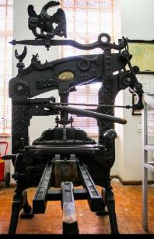
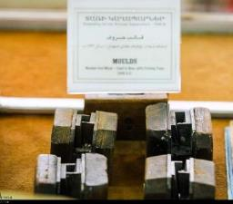
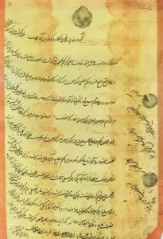
برخی از موزه ها و اشیاء تاریخی
موزه کلیسای وانک
قالب حروف
نخستین دستگاه چاپ ایران در اصفهان
قديمی ترين فرمان به تاريخ ۱۵۶۴ م / ۹۷۲ هـ.ق مربوط می شود و متعلق به شاه طهماسب صفوی است. اين فرمان نشان میدهد ارمنيان قبل از مهاجرت به جلفا ارتباط فرهنگی و تجاری نزديکی با شاهان صفوی داشتند.
نخستین چاپخانه در ایران در دوران صفویان در منطقه جلفای اصفهان توسط کشیشان ارمنی راه اندازی شد.

Slide 23
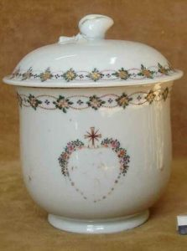
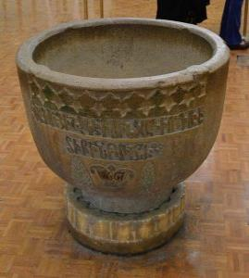
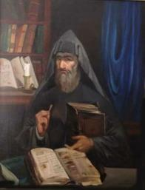
برخی از موزه ها و اشیاء تاریخی
موزه کلیسای وانک
نخستين كتاب هايی كه در ايران به چاپ رسيد به كوشش و همت جلفايی ها بود. اولين چاپخانۀ ايران را پیشوای مذهبی کلیسای وانك، خاچاطور وارتاپد گِساراتسی و شاگردان ويدر کلیسای وانك داير كردند. آنان خود ماشين، كاغذ و مركب چاپ حروف را طراحی كردند و ساختند و در ۱۶۳۸ م / ۱۰۱۷ هـ.ش نخستين كتاب خود را با مضمون و شرح حال پدران روحانی به نام ساقموس (زبور داوود) در ۵۷۲ صفحه به چاپ رساندند.
ظروفی كه نقش های تزيينی آنها صرفاً شامل موضوعات و سبكهای اروپايی است
ظروف تزئینی

Slide 24
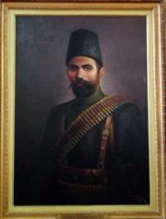
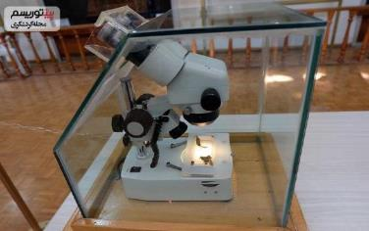
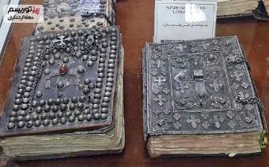
برخی از موزه ها و اشیاء تاریخی
موزه کلیسای وانک
تار مو در کلیسای وانک : یکی از آثار جذاب موزه کلیسای وانک، دیدن تار موئی با میکروسکوپ، متعلق به دختری ۱۸ ساله می‌باشد. دلیل جذابیت تماشای آن، وجود جمله‌ای ارمنی از کتاب عهد عتیق بر روی تار مو است. این جمله توسط واهرام هاکوپیان و با قلم الماس نوشته شده است.
کتاب و نسخ خطی: تعداد زیادی کتاب با موضوعات مذهبی و دستورات دینی از جمله تورات و انجیل، در طبقه همکف موزه کلیسای وانک وجود دارد. قدیمی‌ترین کتاب انجیل نوشته شده بر روی پوست، در این موزه به چشم می خورد.
اين غرفه شامل وسايل شخصی ،عکس ها و مکاتبات شخصی يپرم خان ارمنی از سرداران انقلاب مشروطيت است كه نقشی مهم در اين انقلاب داشت. اشیای اين غرفه در۱۹۷۴ م به موزه اهدا شده اند.

Slide 25
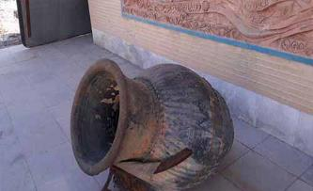
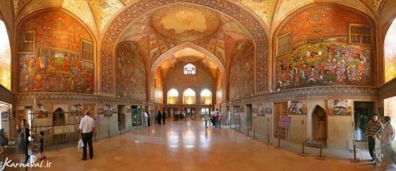
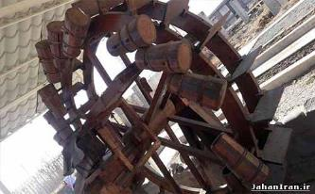
برخی از موزه ها و اشیاء تاریخی
موزه آب
موزه چهلستون

Slide 26
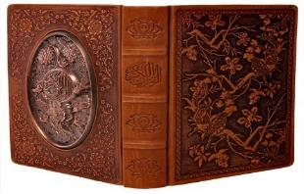
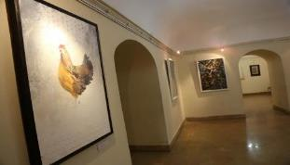
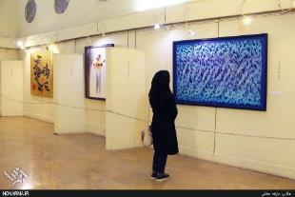
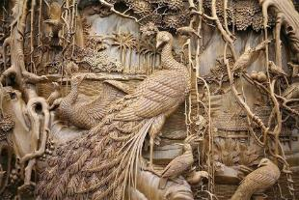
برخی از موزه ها و اشیاء تاریخی
موزه رکیب خانه
موزه هنرهای معاصر

Slide 27
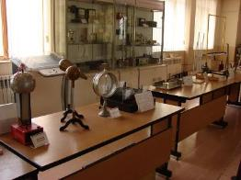
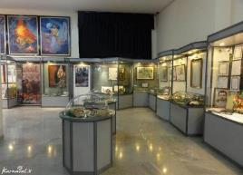
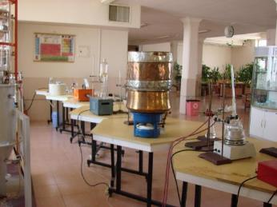
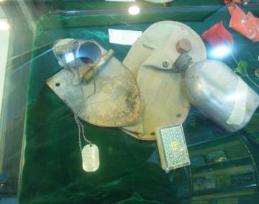
برخی از موزه ها و اشیاء تاریخی
موزه شهدا
موزه علوم و فنون آموزش و پرورش

Slide 28
برخی از موزه ها و اشیاء تاریخی
موزه مردم شناسی
(حمام علیقلی آقا)
عصارخانه شاهی

Slide 29
با تشکر از توجه شما
خدا حافظ

